Slide 1
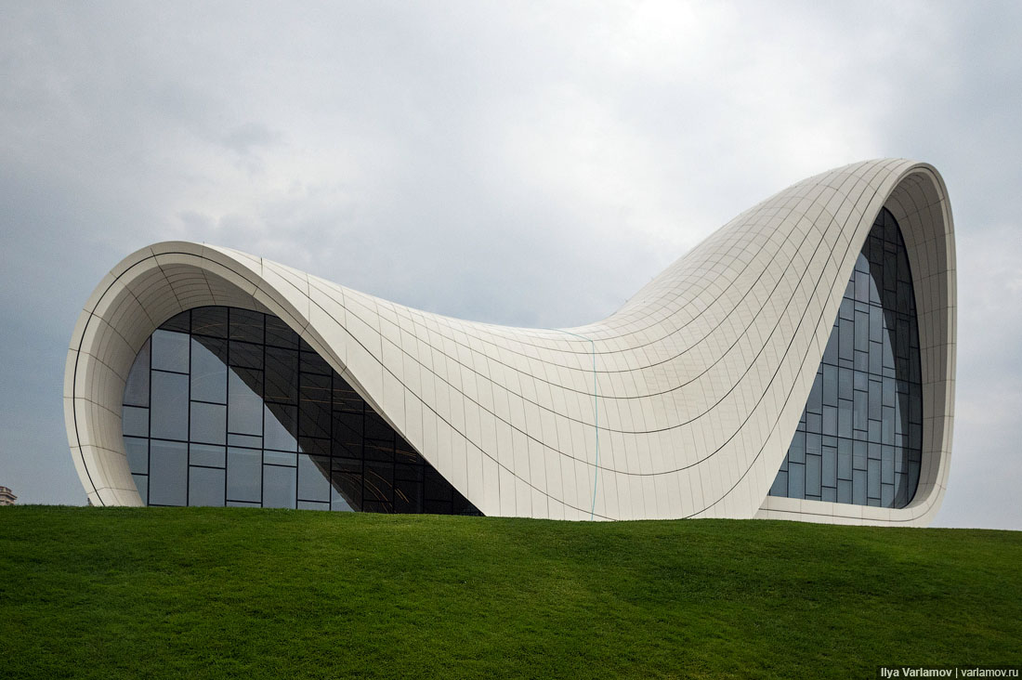
“Asosiy vositalar”

Slide 2
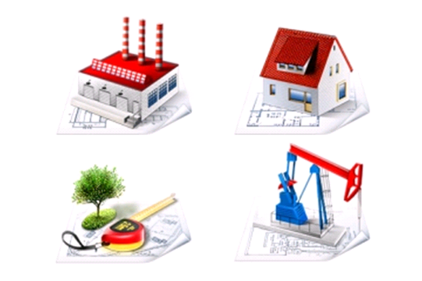
Reja:
01
Asosiy vositalar tushunchasi
Asosiy vositalar ta’rifi
Asosiy vositalarni tan olish va baholash
02
Tan olishdan keyingi baholash
Boshlang’ich qiymat modeli;
Qayta baholash modeli.
Asosiy vositalar eskirishi
03
Eskirish hisoblanadigan qiymat va eskirish muddati
Eskirish hisoblash usuli
04
Qadrsizlanish
Qardsizlanishni qoplash
05
Tan olishni bekor qilish
Ma’lumotlarni yoritib berish.

Slide 3
ASOSIY VOSITALAR HISOBINING
ASOSIY MASALALARI QUYIDAGILARDAN IBORAT:
AKTIVLARNI TAN OLISH
ULARNING QIYMATINI ANIQLASH
TAN OLINADIGAN ESKIRISH
QADRSIZLANIShDAN ZARARLARNI ANIQLASh HISOBLANADI

Slide 4
Asosiy vositalar – bu quyidagi mezonlarga javob beradigan moddiy aktivlardir:
(a) mahsulotlarni ishlab chiqarish yoki yetkazib berish, yoki xizmatlar ko‘rsatish yoki boshqa tomonlarga ijaraga berish yoki ma’muriy maqsadlarda foydalanish uchun saqlanadigan; va
(b) bir davrdan ortiq muddat davomida foydalanilishi kutiladigan.

Slide 5
Asosiy vositalar obyektining boshlang‘ich qiymati quyidagi mezonlar bajarilganda aktiv sifatida tan olinadi:
kelgusi iqtisodiy naflar
obyektning boshlang‘ich qiymatini ishonchli baholash mumkin bo‘lsa
+
E’tibor bering!
BHMSdan farqli ravishda tan olishda qiymat mezoni mavjud EMAS.

Slide 6
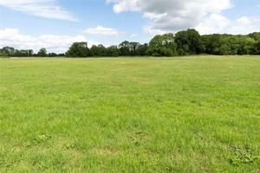
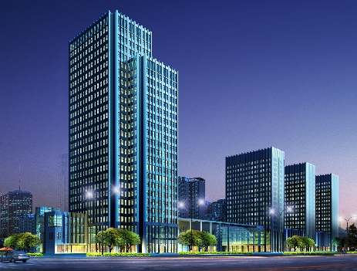
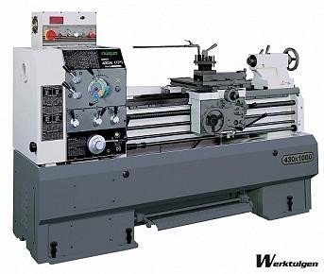
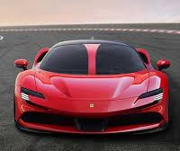
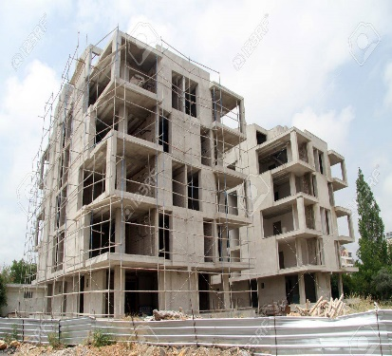
Asosiy vositalar klassifikatsiyasi
Yer
Bino va inshootlar
Mashina va uskunalar
Transport vositalari
Tugallanma-gan qurilish

Slide 7
Boshlang’ich qiymat
Aktivning tugatish qiymati
Eskirish hisoblanadi-gan qiymat
Asosiy vositalar qiymati turlari
Qoplanadi-gan qiymat
Balans qiymati
Haqqoniy qiymat

Slide 8
Asosiy vositalar qiymati turlari
Balans qiymati – bu jamg‘arilgan eskirish va qadrsizlanishdan jamg‘arilgan zararlar chegirib tashlangandan so‘ng aktivning tan olinadigan summasidir.
Boshlang’ich qiymat - aktivni xarid qilish yoki yaratish paytida uni harid qilish uchun to‘langan pul mablag‘lari yoki pul mablag‘larining ekvivalentlari yoki boshqa tovonning haqqoniy qiymatidir.
Eskirish hisoblanadigan qiymat – aktivning boshlang‘ich qiymatidan yoki boshlang‘ich qiymat o‘rnini bosadigan boshqa qiymatdan tugatish qiymatini chegirish natijasida olingan qiymat.
Haqqoniy qiymat - bu baholash sanasida bozor ishtirokchilari o‘rtasidagi odatdagi operatsiyada aktivni sotishdan olinishi yoki majburiyatni o‘tkazish uchun to‘lanishi mumkin bo‘lgan narxdir.
Qoplanadigan qiymat – bu aktivning quyidagi ikki qiymatlaridan kattasidir: sotish sarflari chegirilgan haqqoniy qiymati va uning foydalanish qiymati.
Aktivning tugatish qiymati - aktiv foydali xizmat muddati oxirida kutiladigan yoshda va holatda bo‘lishini nazarda tutiladigan bo‘lsa, aktivning hisobdan chiqarishda taxminiy hisobdan chiqarish sarflarini chegirgandan so‘ng tashkilot tomonidan joriy paytda olinishi mumkin bo‘lgan hisoblangan summadir.

Slide 9
Aktivning tan olish mezonlariga javob beradigan asosiy vosita obyekti boshlang‘ich qiymat bo‘yicha baholanishi lozim.
Asosiy vosita obyekti boshlag’ich qiymati
Xarid narxi
Bevosita sarflar
Demontaj qilish va yer maydonini qayta tiklashning dastlabqi qiymatida
tan olish sanasida pul mablag‘lari bilan darhol to‘lanishi mumkin bo‘lgan ekvivalent narx
Qarzlar bo’yicha xarjatlar
23-son BHXS “Qarzlar bo‘yicha sarflar” foizlarni o‘zida yaratilgan asosiy vositalar balans qiymatining komponenti sifatida tan olish mezonlarini belgilab beradi

Slide 10
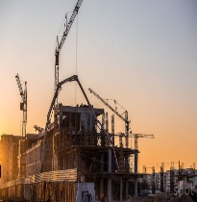
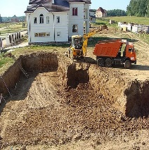
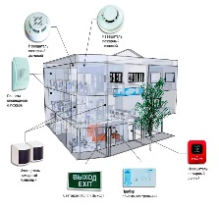


asosiy vosita ob’ektini bevosita qurish yoki xarid qilish natijasida yuzaga keladigan hodimlarning daromadlari bo‘yicha sarflar;
yer maydonlarini tayyorlash sarflari;
o‘rnatish va montaj bo‘yicha sarflar;
aktivni tegishli joyga va holatga keltirish paytida ishlab chiqarilgan mahsulotni (uskunalarni sinovdan o‘tkazishda ishlab chiqarilgan namunalar kabi) sotishdan olingan sof tushum summasi chegirilgan aktivning to‘g‘ri ishlashini sinovdan o‘tkazish sarflari; va
professional xizmatlar uchun haqlar.
Bevosita xarajatlar - aktivni undan rahbariyati tomonidan ko‘zlangan holda foydalanish uchun zarur bo‘lgan joy va holatga keltirish bilan bog‘liq bevosita sarflar.

Slide 11

Asosiy vositalar obyektining boshlang‘ich qiymatida
yangi ishlab chiqarish majmuasini ochish sarflari
yangi mahsulot yoki xizmat turini joriy etish sarflari (shu jumladan, reklama va namoyish etish sarflari)
yangi joyda yoki xaridorlarning yangi sinfi bilan tijorat faoliyatini olib borish sarflari (shu jumladan, hodimlarni qayta tayyorlash sarflari);
ma’muriy va boshqa umumiy ustama xarajatlar

Slide 12
O‘zida yaratilgan aktivning boshlang‘ich qiymatiga
me’yoridan ortiq sarflangan material sarfi
me’yoridan ortiq sarflangan boshqar resurslar
me’yoridan ortiq sarflangan
mehnat resurslari

Slide 13
Keyingi xarajatlar
Iqtisodiy naf
+
Qiymatni ishonchli baholash
ha
yo’q
aktiv
xarajat
- muntazam yirik texnik ko‘riklarni
- kundalik xizmat ko‘rsatish
bilan bog‘liq sarflar
- obyekt qismlarini muntazam almashtirish
- obyekt qismlarini modifikatsiyalash, takomillashtirish
- kichik qismlarini almashtirish
AVning
Balans qiymatida tan olinadi
Foyda va zararlarda tan olinadi

Slide 14
Asosiy vositalarni ayirboshlash
Tijoriy mohiyatga ega bo‘lsa
haqqoniy qiymat bo‘yicha baholanadi
asosiy vosita ob’ektining boshlang‘ich qiymati
agar
1
u holda
yoki
Olingan va berilgan aktivning haqqoniy qiymatini ishonchli baholash mumkin bo‘lsa
asosiy vosita ob’ektining boshlang‘ich qiymati
haqqoniy qiymat bo‘yicha baholanmasa
berilgan aktivning balans qiymati bo‘yicha baholanadi
2

Slide 15
Tan olishdan keyingi baholash
1
2
Boshlang‘ich qiymat modeli
Qayta baholash modeli
Boshlang‘ich qiymat
Qayta baholangan qiymat (haqqoniy qiymat)
Jamg’arilgan eskirish
Keyingi jamg‘arilgan eskirish
qadrsizlanishdan jamg‘arilgan zararlar
Keyingi qadrsizlanishdan jamg‘arilgan zararlar

Slide 16
Qayta baholash davriyligi qayta baholanayotgan asosiy vosita obyektining haqqoniy qiymatidagi o‘zgarishlarga bog‘liq.
Agar qayta baholangan aktivning haqqoniy qiymati uning balans qiymatidan muhim darajada farq qilsa, unda qo‘shimcha tarzda qayta baholash talab etiladi.
Ayrim asosiy vosita ob’ektlarining haqqoniy qiymatida ahamiyatli va o‘zgaruvchan tebranishlar kuzatilishi mumkin va oqibatda ularni har yili qayta baholashdan o‘tkazish zarurati kelib chiqishi mumkin.
Haqqoniy qiymati ahamiyatli bo‘lmagan o‘zgarishlarga uchraydigan asosiy vosita ob’ektlari uchun faqatgina uch yoki besh yilda qayta baholash o‘tkazish talabi yuzaga kelishi mumkin.
Asosiy vosita ob’ekti qayta baholanganda, ushbu aktiv tegishli bo‘lgan asosiy vositalarning butun sinfi ham qayta baholanishi lozim.

Slide 17
Agar qayta baholash natijasida aktivning balans qiymati oshadigan bo‘lsa:
oshgan summa boshqa umumlashgan daromadlar tarkibida tan olinishi hamda xususiy kapital tarkibidagi “Qayta baholash natijasida qiymatning o‘sishi” moddasida jamg‘arilib borishi lozim.
Agar qayta baholash natijasida aktivning balans qiymati kamayadigan bo‘lsa:
Oldin qayta baholash bo‘yicha yaratilgan rezerv summasiga qadar kamaytiriladi, unda oshgan qismi
foyda yoki zararlar tarkibida tan olinishi lozim

Slide 18
Qayta baholashga misol
Tashkilot 2010 yil 1 yanvarda 60 000 sh.b. AV ob’ektini xarid qildi
Sana | Haqqoniy qiymat | Haqqoniy qiymatdagi o’zgarishlar | Foyda va zararlar | Boshqa umumlashgan daromad | Qayta baholash bo’yicha rezerv
01.01.2010 | 60 000
31.12.2010 | 65 000 | 5 000 |  | 5000 | 5000
31.12.2011 | 68 000 | 3 000 |  | 3000 | 8000
31.12.2012 | 59 000 | (9 000) | (1000) | (8000) | 0
31.12.2013 | 55 000 | (4 000) | (4 000)
31.12.2014 | 58 000 | 3 000 | 3000
31.12.2015 | 61 000 | 3 000 | 2000 | 1000 | 1000
31.12.2016 | 65 000 | 4 000 |  | 4000 | 5000
31.12.2017 | 62 000 | (3 000) |  | (3000) | 2000

Slide 19
Xususiy kapital tarkibidagi qayta baholash natijasida qiymat o‘sishining jamg‘arilgan summasi taqsimlanmagan foydaga olib borilishi mumkin, bu 2 usul asosida malaga oshirilishi mumkin.
Aktiv hisobdan chiqarilganda
Aktivning foydali xizmat muddati davomida
Qayta baholash natijasida jamg‘arilgan jami summa
Ortiqcha hisoblangan eskirish summasi -,
bunda ushbu summa aktivning qayta baholangan qimytidan hisoblangan eskirish summasi bilan aktivning boshlang‘ich qiymati bo‘yicha hisoblangan eskirish summasi orasidagi farq
E’tibor bering!
Qayta baholash natijasida qiymat o‘sishi schetidan taqsimlanmagan foyda schetiga o‘tkazmalar foyda yoki zararlar orqali aks ettirilmaydi.

Slide 20
Misol:
Uskunaning balans qiymati
  Qayta baholangunga qadar – 5 050
  Qayta baholashdan keyin – 6 000
  Uskunaning qolgan foydali xizmat muddati – 5 yil
  Tashkilot qayta baholash rezervidagi summani har yili taqsimlanmagan foydaga olib borish usulidan foydalanadi.
  Ushbu holda har yili taqsilanmagan foydaga olib boriladigan o‘sish summasi 190 sh.b. (950/5) ni tashkil etadi
  Ushbu summa
  * Aktivning qayta baholangan balans qiymatidan hisoblangan eskirish summasi bilan
  * Aktivning boshlang‘ich qiymatidan hisoblangan eskirish summasi orasidagi
  farqqa teng bo‘ladi.

Slide 21


Asosiy vositaning eskirishi
03
Eskirish hisoblanadigan qiymat va eskirish muddati
Eskirish hisoblash usuli

Slide 22
Eskirish hisoblash
Eskirish bu AVni eskirish hisoblanadigan qiymatini uning foydali xizmat muddati davomida tizimli asosda xarajatlarga yoki maxsulot qiymatiga olib borishni angalatidi.
Eskirish hisoblanadigan qiymat
Foydali xizmat muddati
Tizimli asos
Qancha qiymat
Qancha vaqt
Qanday tartibda
Boshlang’ic qiymat/qayta baholangan qiymat
-
Tugatish qiymati
Eskirish hisoblash usullari
Muayyan
muddat
Mahsulot soni
сони
Д-тXarajat (aktiv)
К-т AB jamg’arilgan eskirishi

Slide 23


Foydali xizmat muddati
Foydali xizmat muddati
Mulohaza
-kutilayotgan foydalanish muddati
-kutilayotgan fizik buzulish xolati
-texnik yoki manaviy eskirishi
-qonunuy yoki boshqa cheklanishlar
!
Foydali xizmat muddati ≠ Iqtisodiy hizmat muddati

Slide 24
SAVOL
Asosiy vosita ekpluatatsiyaga topshirilmasidan avval unga eskirish hisoblash mumkinmi?
Misol uchun asosiy vosita ob’ekti o‘rnatilgan, biroq ishlab chiqarish jarayoni hali yo‘lga qo‘yilmagan.
AVga eskirish hisoblash
Undan foydalanish imkoniyati mavjud bo‘lgan paytdan boshlanadi,
ya’ni
u rahbariyat tomonidan ko‘zlangan maqsadda foydalanish uchun zarur bo‘lgan joy va holatga keltirilgan paytdan boshlanadi.
AVga eskirish hisoblash to‘xtatilmaydi
aktiv bekor turib qolganda yoki faol foydalanishdan chiqarilganda to‘xtatilmaydi
E’tibor bering!
Eskirish hisoblashning ishlab chiqarish usuli qo‘llanganda, maxsulot ishlab chiqarilmagan paytda eskirish summasi nolga teng bo‘ladi.

Slide 25






Eskirish hisoblash usullari:
To‘g‘ri chiziqli usul
Kamayib boruvchi qoldiq usuli
Ishlab chiqarish usuli

Slide 26
Tashkilot xar yil yakuniga quyidagilarni qayta ko‘rib chiqishi lozim
Foydali xizmat muddati
Amortizatsiya usuli
Tugatish qiymati
Zarur hollarda – tegishli o‘zgartirishlar kiritiladi

Slide 27
Misol. Boshlang‘ich qiymati 800 sh.b.ni tashkil etadigan AVning foydali xizmat muddati 8 yil. Tashkilot rahbariyati 4 yilning boshida AVning qolgan foydali xizmat muddatini qayta ko‘rib chiqish zarurati borligi to‘g‘risida qaror qabul qilib, uni 3 yil qilib belgilashdi.
Savol. 4 yil eskirish summasini aniqlang.
Foydali hizmat muddati o‘zgarishi hisob baho hisoblanadi va 8-son BHXS talabiga ko‘ra perspektiv hisoblanadi.
3 yillik jamg‘arilgan eskirish summasi 800 / 8 * 3 = 300 sh.b.
4-yil uchun eskirish summasi:
4-yil boshi uchun AVning balans qiymati 800 – 300 = 500 sh.b.
4-yil boshi uchun AVning eskirish summasi 500 / 3 = 167 sh.b.

Slide 28
Ularning foydalanish xizmati muddati turli bo‘lsa
Asosiy vositalarning komponentlari bo‘yicha eskirish alohida hisoblanadi, agar
yoki
Komponent qiyamati ob’ekt umumiy summasiga nisbatan ahamiyatli bo‘lsa
AV komponentlari birlashtiriladi, agar
Foydali xizmat muddatlari va eskirish hisoblash usullari mos kelsa

Slide 29
Tashkilot asosiy vosita ob’ekti bo‘yicha dastlab tan olingan umumiy summani uning ahamiyatli bo‘lgan komponentlari o‘rtasida taqsimlash – Mulohaza talab etadi!
Misol.
Bino ichida joylashgan lift, isitish va sovutish tizimi foydali xizmat muddati – binonikiga qaraganda kam.
Bu AVning turli komponentlari!
Agar istsish va sovutish tizimi foydalit xizmat muddati o‘xshash bo‘lsa, ularni yagona komponent sifatida birlashtirish mumkin.
Ayrim komponentlarni ma’lum bir davrdan so‘ng almashtirilishi talab etilishi mumkin.
Komponent almashtirilganda:
Eski komponent qiymati – hisobdan chiqariladi
Yangi komponent qiymati – AVning umumiy summasiga qo‘shiladi (kapitalizatsiya qilinadi)

Slide 30
Misol.
AV ob’ekti 3800 sh.b. xarid qilingan
Foydali xizmat muddati – 8 yil
Aktivning asosiy komponentlaridan biri xar ikki yilda almashtirladi. AVni tan olish sanasiga uning qiymati – 600 sh.b.
Eskirish hisoblash maqsadida AV ikiita komponentga ajratilishi lozim va ular bo‘yicha eskirish alohida hisoblanadi.
AV obyekti
3 800
Komponent
600
Qolgan qismi
3200
600 / 2 y. = 300
3200 / 8 y. = 400
Yillik eskirish summasi – 700 sh.b.

Slide 31
04
Qadrsizlanish
Qadrsizlanishni qoplash

Slide 32
Qoplanadigan qiymat – bu aktivning quyidagi ikki qiymatlaridan kattasidir: sotish sarflari chegirilgan haqqoniy qiymati va uning foydalanish qiymati.
Asosiy vosita ob’ekti qadrsizlanganligini aniqlash uchun tashkilot 36-son BHXS “Aktivlarning qadrsizlanishi”ni qo‘llaydi.
Standartda tashkilot aktivlarining balans qiymatini qanday qilib qayta ko‘rib chiqishi, aktivning qoplash qiymatini qanday qilib aniqlashi va qadrsizlanishdan zararlar qachon tan olinishi yoki qayta tiklanishi izoxlangan.

Slide 33

05
Tan olishni bekor qilish
Ma’lumotlarni yoritib berish

Slide 34
Eskirish hisoblash quyidagi ikki sanadan oldingisida to‘xtatiladi
5-son MHXSga muvofiq sotish uchun mo‘ljallangan (yoki sotish uchun mo‘ljallangan hisobdan chiqariladigan guruh tarkibidagi) aktiv sifatida tasniflangan sana
uni aktiv sifatida tan olish bekor qilingan sana.

Slide 35
 | Mashina va uskunalar | Kompyuter va uskunalar | Mebel va ofis jihozlari | Jami
Boshlang’ich qiymat
2019 yil 1 yanvar holatiga | - | - | - | -
Xarid qilingan asosiy vositalar | 128793 | 18624 | 13943 | 161360
2019 yil 31 dekabr holatiga | 128793 | 18624 | 13943 | 161360
Xarid qilingan asosiy vositalar | - | 47799 | 11594 | 59393
2020 yil 31 dekabr holatiga | 128793 | 66423 | 25537 | 220753
Jamg’arilgan eskirish
2019 yil 1 январ ҳолатига | - | - | - | -
Yillik eskirish summasi | 16373 | 4592 | 2521 | 23486
2019 yil 31 dekabr holatiga | 16373 | 4592 | 2521 | 23486
Yillik eskirish summasi | 25759 | 21399 | 5018 | 52176
2020 yil 31 dekabr holatiga | 42131 | 25991 | 7540 | 75662
Balans qiymati
2019 yil 31 dekabr holatiga | 112420 | 14032 | 11422 | 137874
2020 yil 31 dekabr holatiga | 86662 | 40432 | 17997 | 145091

Slide 36
Ma’lumotlarni yoritib berish
Moliyaviy hisobotda asosiy vositaning har bir sinfi bo‘yicha quyidagi ma’lumotlar yoritib berilishi lozim:
yalpi balans qiymatini aniqlash uchun qo‘llangan baholash asoslari;
foydalanilgan eskirish hisoblash usullari;
foydali xizmat muddatlari yoki qo‘llangan ekirish me’yorlari;
hisobot davri boshi va oxiriga jami balans qiymati va jamg‘arilgan eskirish summasi (jamg‘arilgan qadrsizlanishdan zararlar bilan birga)

Slide 37

E’TIBORINGIZ UChUN RAHMAT!

